Slide 1
Atividade #UseAmarelo – Apresentação
Um trabalho para a eletiva Predictive Analytics (2020 2) pelo grupo:
Bruno Seiti Ueda Palma
João Pedro Libonati
Leonardo Ribeiro Camboim
Thiago Almeida Freitas
Notes:
4

Slide 2
Atividade #UseAmarelo - Enunciado
Para a base de dados de com a hashtag “UseAmarelo” verifique:
- Há dependência de variáveis tendo como a variável independente a coluna “Reach”
- É possível identificar grupos através do comportamento dos dados, se sim, aponte quais e descreva-os
Notes:
<number>

Slide 3
Atividade #UseAmarelo – Dependência à variável Reach
Sobre a dependência de variáveis tendo como a variável independente a coluna “Reach”:
Foi feito um modelo linear (função lm) com as variáveis quantitativas. O resultado foi que as variáveis “AVE” e “Twitter Followers” estão ligadas 1 para 1 com a variável Reach. Isso é estranho, já que 1 para 1 é praticamente impossível com variáveis que não sobrepõem significado. Mas isso diz que há relação de “AVE” e “Twitter Followers” com a variável Reach.
Por conta disso foram adicionadas as variáveis qualitativas ao modelo linear, transformando as em índices para usar no modelo linear.
Caso queira saber mais sobre a metodologia acesse o código usado:
https://github.com/calmylake/college/blob/master/2020_2/predictive%20analytics/useamarelo%202020%2009%2030.r
Notes:
<number>

Slide 4
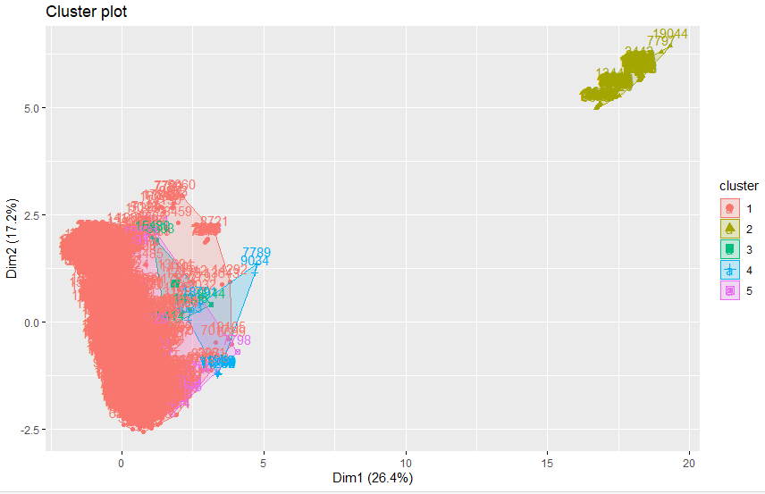
Atividade #UseAmarelo - Grupos/Clusters
Sobre a identificar grupos através do comportamento dos dados:
Caso queira saber mais sobre a metodologia acesse o código usado:
https://github.com/calmylake/college/blob/master/2020_2/predictive%20analytics/useamarelo%202020%2009%2030.r
Foi observado que o número bom de clusters é 5.
Com isso chegamos no gráfico ao lado.
Podemos observar que um cluster é praticamente um outlier e o resultado pode ser explicado porque estes são tweets feitos por contas poupulares (influenciadoras), ou seja, com muitos followers, reach, authority.
Notes:
<number>

